Slide 1
A

Slide 2
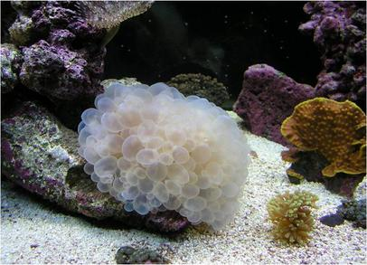
Animales diblásticos: tienen un desarrollo embrionario sencillo y están formados por dos hojas de células embrionarias, llamadas ectodermo y endodermo.
Ejemplo de animal diblástico:

Slide 3
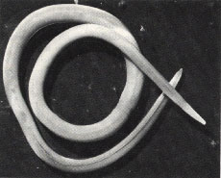
Animales triblásticos: poseen un desarrollo más complejo y están formados por tres hojas de células embrionarias, que son ectodermo, endodermo y mesodermo.
Ejemplo de animal triblástico:

Slide 4
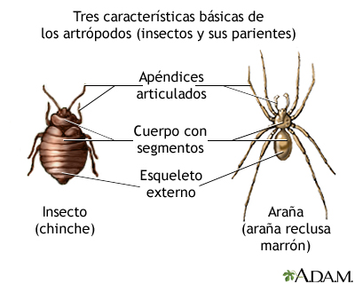
Apéndices articulados: los apéndices son estructuras anatómicas pares de los artrópodos, formadas por elementos articulados entre sí, que se insertan en todos o algunos de los metámeros del cuerpo.

Slide 5
C

Slide 6
Cefalización: es la asociación de los receptores sensoriales en la zona anterior del cuerpo, formándose así una cabeza que será el centro del sistema nervioso central.

Slide 7
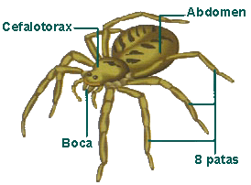
Cefalotórax: región del cuerpo de los arácnidos y muchos crustáceos constituidas por la fusión de la cabeza con el tórax.

Slide 8
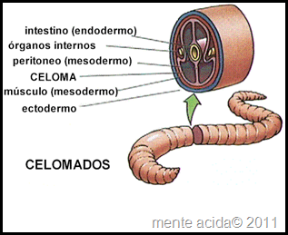
Celoma: cavidad corporal limitada por mesodermo de la mayor parte de los animales más evolucionados que los gusanos planos y redondos no segmentados.

Slide 9
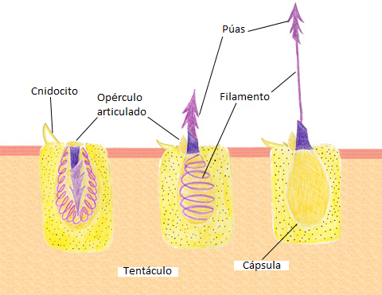
Cnidoblastos: son unas células especiales exclusivas de los Cnidarios (medusas, corales, anémonas de mar) que segregan una sustancia urticante y cuya misión es tanto la defensa contra los depredadores como el ataque para capturar presas.

Slide 10
E

Slide 11
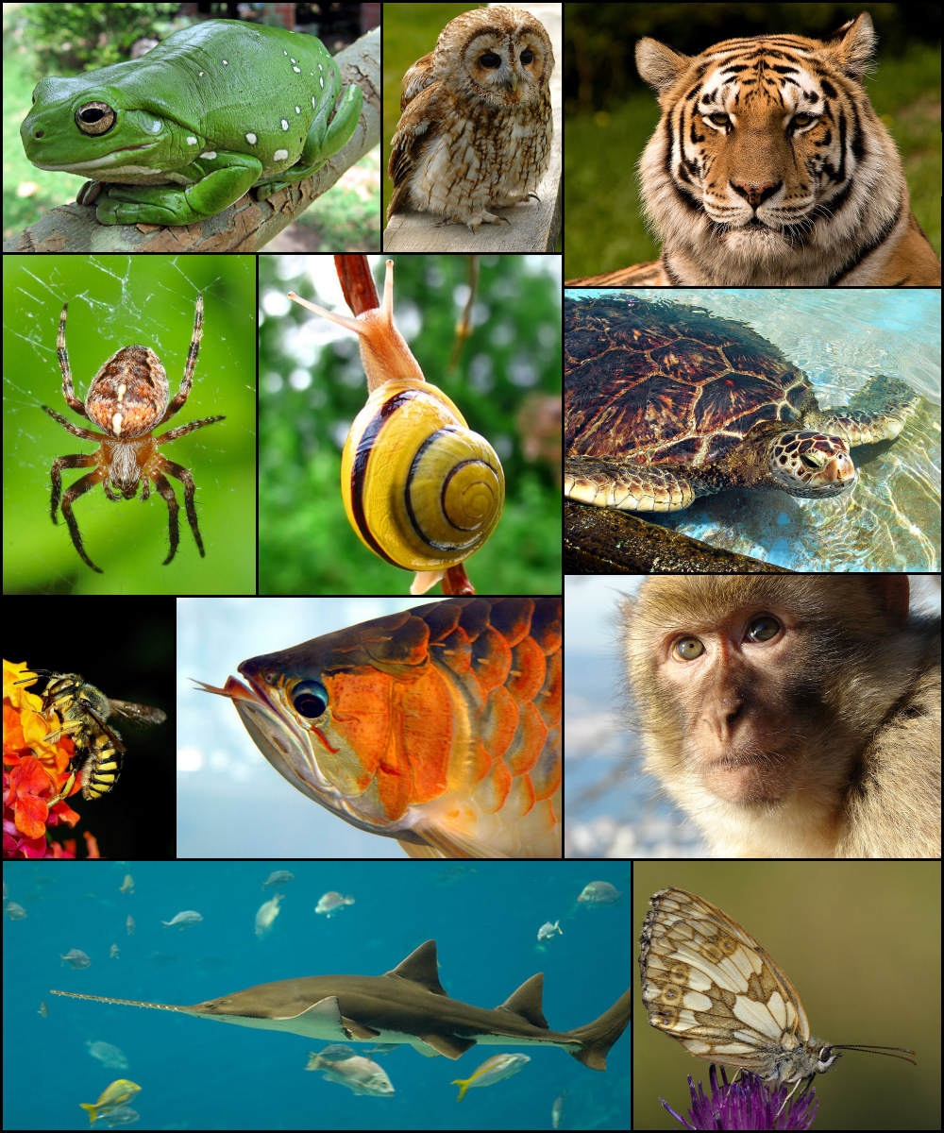
Eumetazoos: son los animales que presentan verdaderos tejidos y simetría; comprenden la totalidad de los metazoos.

Slide 12
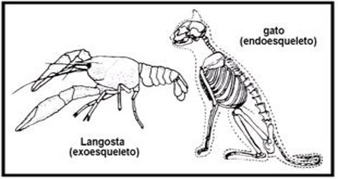
Endoesqueleto: esqueleto interno de los vertebrados, formado por piezas óseas y cartilaginosas.

Slide 13
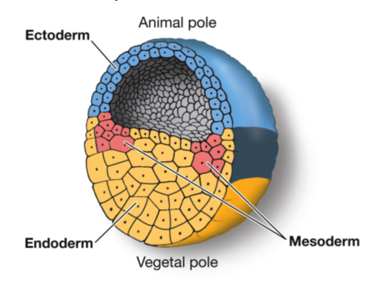
Endodermo: es la capa de tejido más interno de las tres capas en las que se divide los tejidos del embrión animal.

Slide 14
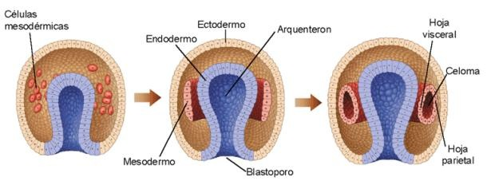
Ectodermo: es la primera hoja blastodérmica del embrión. Se forma enseguida en el desarrollo embrionario, durante la fase de blástula. De él surgirán el endermo y el mesodermo durante la gastrulación.

Slide 15
Endotermo: producen el calor de su cuerpo.
Por ejemplo: aves y mamíferos.

Slide 16
Ectotermo: regulan su temperatura.
Por ejemplo: peces anfibios y reptiles.

Slide 17
M

Slide 18
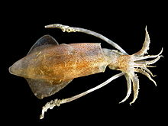
Manto: es una de las partes de la anatomía de los moluscos; es la parte dorsal de la pared del cuerpo que cubre la masa visceral.
El manto es todo lo visible tras la cabeza.

Slide 19
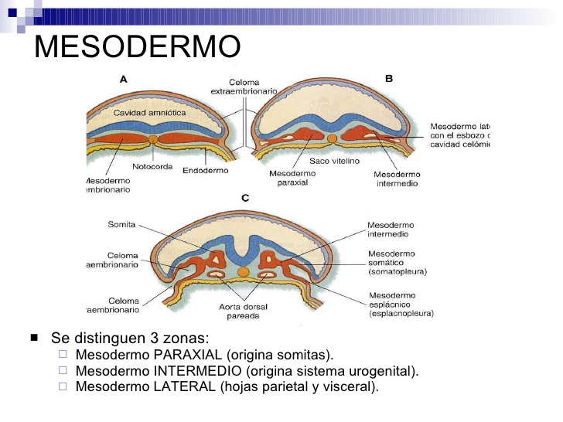
Mesodermo: es una de las tres hojas embrionarias o capas celulares que constituyen el embrión.

Slide 20
Metazoos: organismos eucariotas, pluricelulares y heterótrofos, cuyas células carecen de plastos y de pared.

Slide 21
Metamería: es la propiedad que tiene algunos animales en los que la segmentación corporal externa se corresponde con la organización interna, produciéndose la repetición de órganos internos.

Slide 22
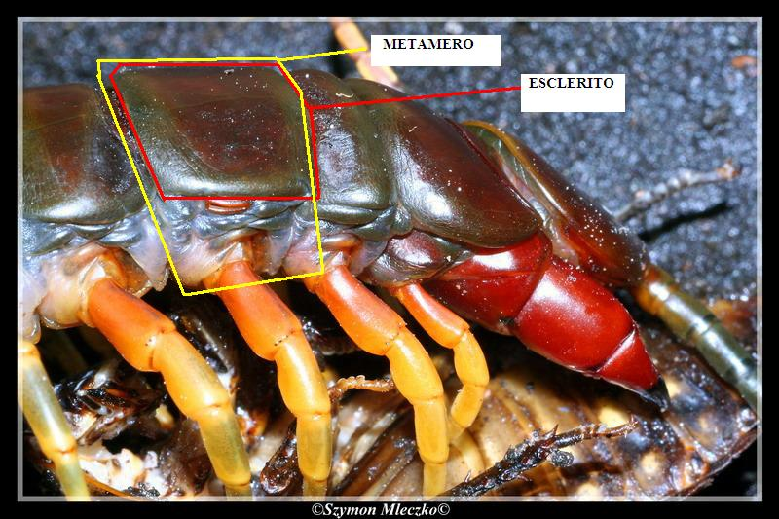
Metámero: cada uno de los segmentos que se repiten en ciertos grupos de animales, celomados de simetría bilateral.

Slide 23
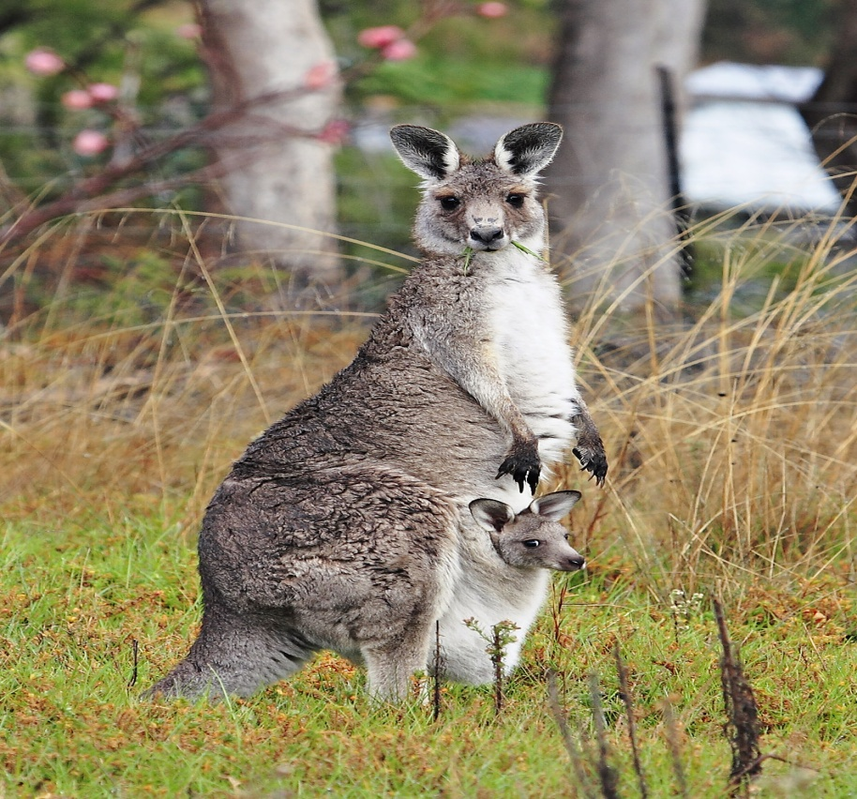
Marsupio: bolsa que presentan en la región abdominal las hembras de un grupo de mamíferos; en ellas deben completar su desarrollo las crías después del nacimiento.

Slide 24
N

Slide 25
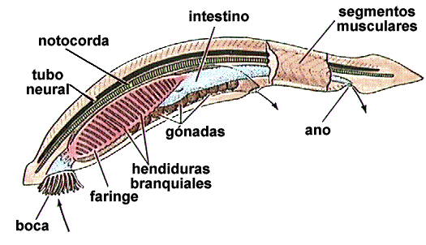
Notocorda: columna de células que se forma a partir del nódulo primitivo y avanza, en sentido craneal, hasta la placa procordal (que cierra la comunicación entre la primitiva cavidad bucal y la faringe).

Slide 26
P

Slide 27
Parápodos: son apéndices pares que se distribuyen en cada segmento del cuerpo de los anélidos poliquetos y que se hallan también en algunos clados de moluscos gasterópodos opistobranquios.

Slide 28
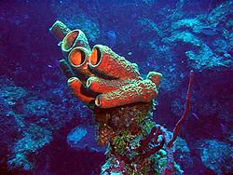
Parazoos: división del reino animal caracterizada por la carencia de tejidos, con una cierta especialización celular. Carecen de simetría y su desarrollo embrionario es atípico.

Slide 29
Q

Slide 30
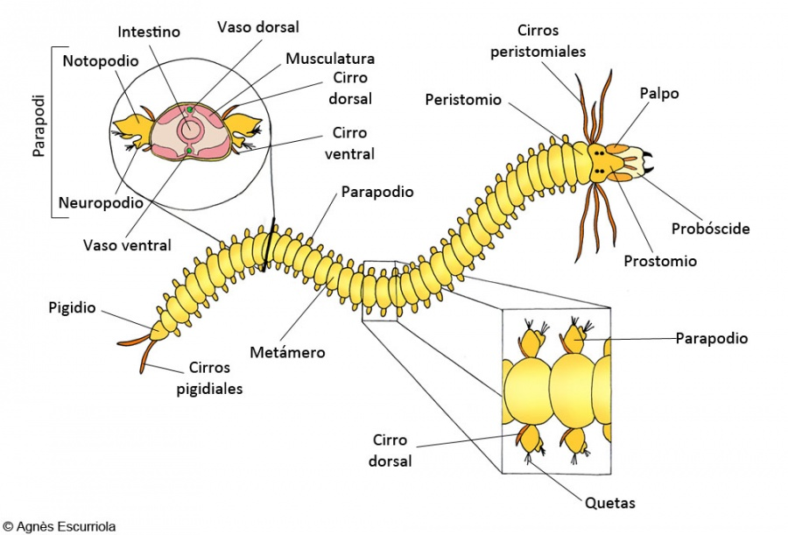
Quetas: son estructuras pilosas en forma de cerdas propias de algunos anélidos y de algunos artrópodos.

Slide 31
R

Slide 32
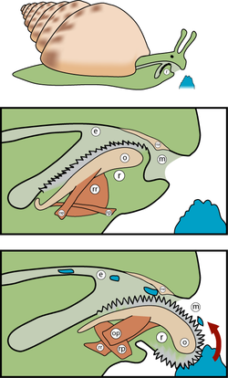
Rádula: es una estructura que se localiza en la base de la boca y la concha de los moluscos (con la excepción de los representantes de las clases Bivalvia y los Scaphopoda); esta estructura está especializada en raspar el alimento.

Slide 33
S

Slide 34
Seudoceloma: cavidad corporal formada por un espacio lleno de líquido entre el endodermo y el mesodermo; característica de los nematodos.

Slide 35
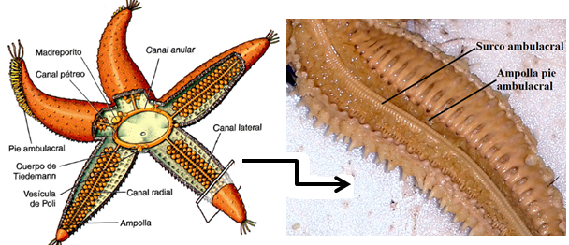
Sistema ambulacral: exclusivo en los equinodermos; formado por un conjunto de tubos por los que circula agua del mar a presión y cuya función es la locomoción o alimentación.

